Slide 1
Het Belgacom debakel
Abe Wiersma en Bas van den Heuvel

Slide 2
Wat is er gebeurd?
20 september 2013
Door Snowden gelekte documenten:
Telecombedrijf Belgacom gehackt door GCHQ
Waarschijnlijk al sinds 2010
“Operation Socialist”

Slide 3
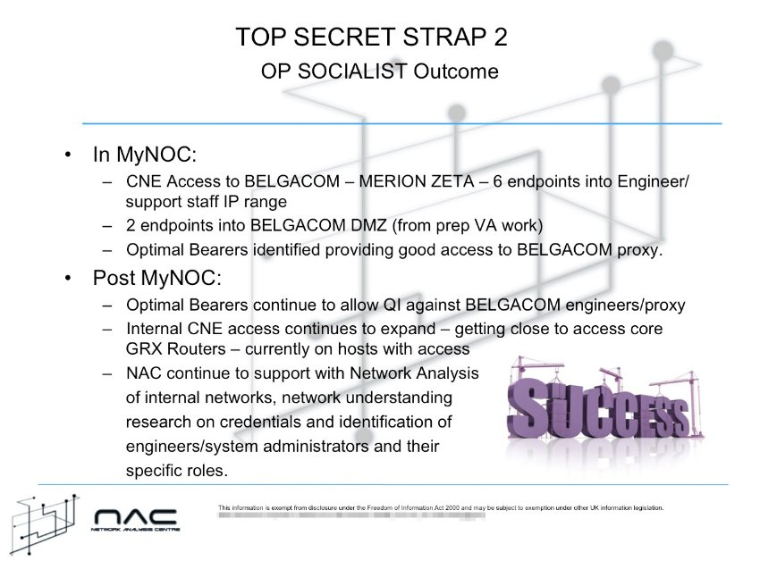

Slide 4
Wat is de impact?
GCHQ jarenlang toegang tot systemen belgacom
Konden ongemerkt afluisteren
Niet alleen 'gewone burgers':
  Eurocommissie
  Europarlement
  NAVO
Welke gegevens zijn verzameld onbekend
Belgacom wil 'gepaste maatregelen' nemen

Slide 5
Hoe heeft GCHQ dit gedaan?
Quantum insert hack
De menselijke fout
'good access' (geluk)

Slide 6
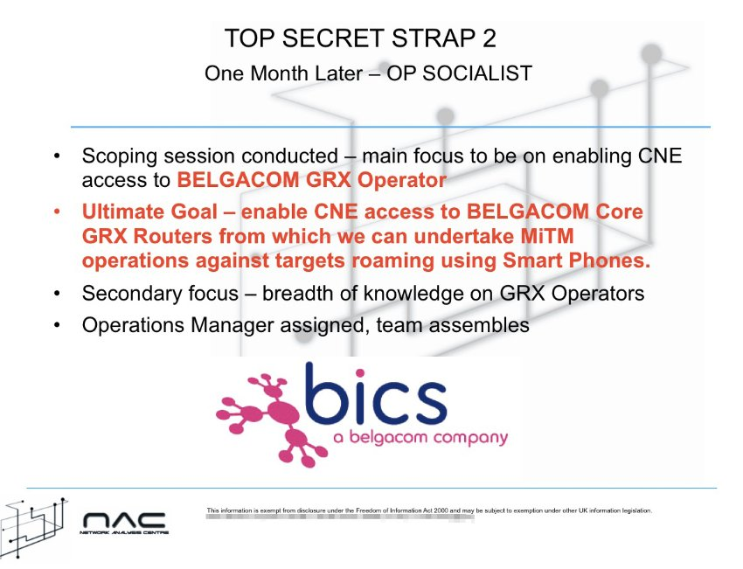

Slide 7
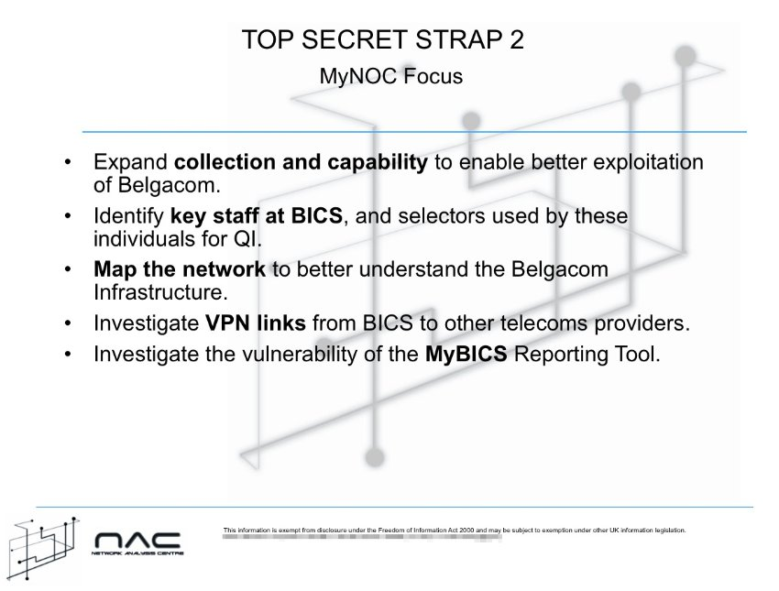

Slide 9
Hoe zit het nu?
4 okt tweakers
Nederlandse telecombedrijven veilig?

